Slide 1
Sistem pengambilan dan pengolahan data terintegrasi whatsapp
Oleh : Eka Setyo Agung Mahanani
Bidang PDSPKP Dinas Kelautan & Perikanan Kab. Halmahera Timur
Juni 2025

Slide 2
KENDALA OPERASIONAL SAAT INI
⏱️ Proses Lambat: Pengambilan data memakan waktu panjang
✏️ Akurasi Rendah: Inkosistensi format input
🧩 Kesulitan Koresponden: Format tidak user-friendly

Slide 3
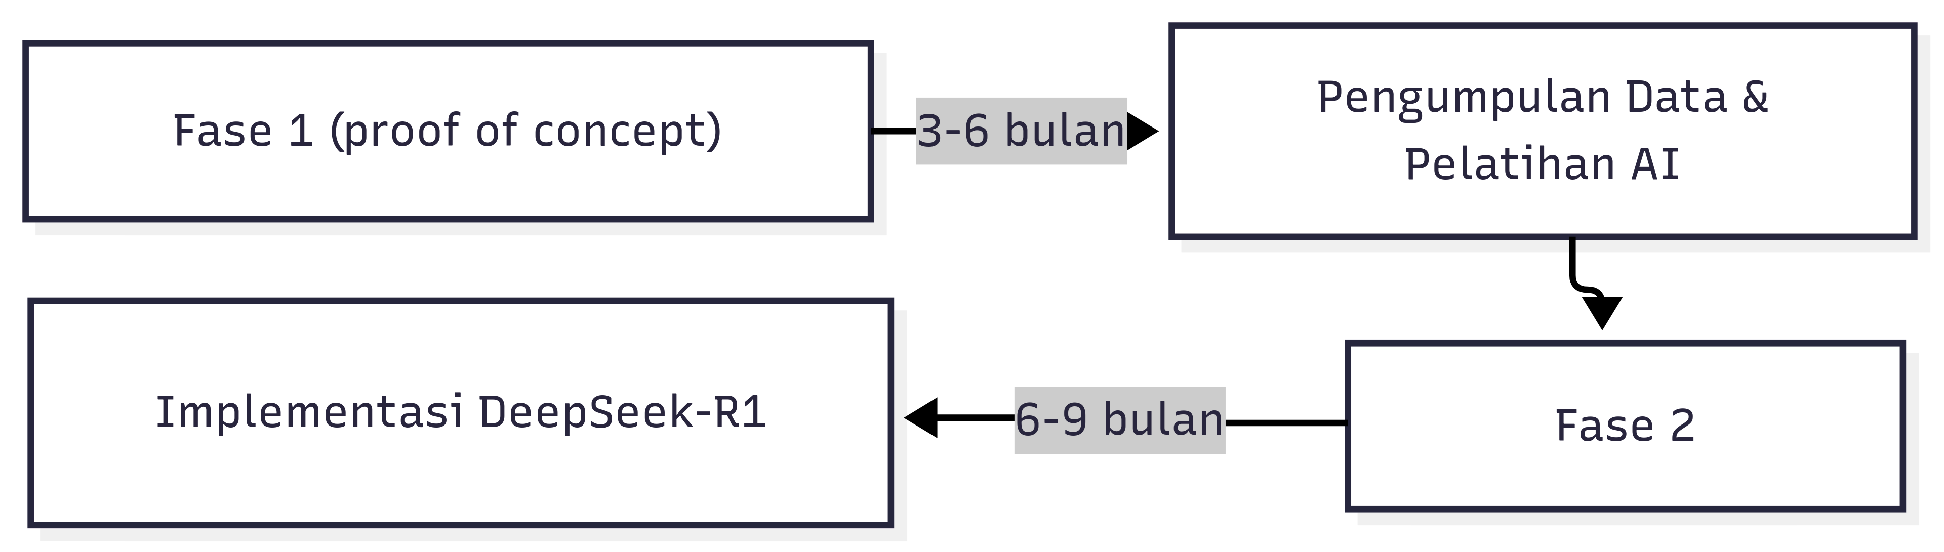
TAHAP PENGEMBANGAN

Slide 4
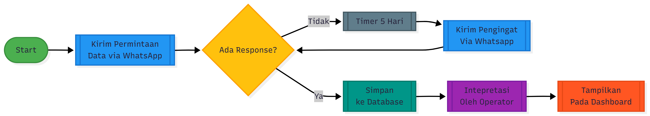
KONSEP FASE 1

Slide 5
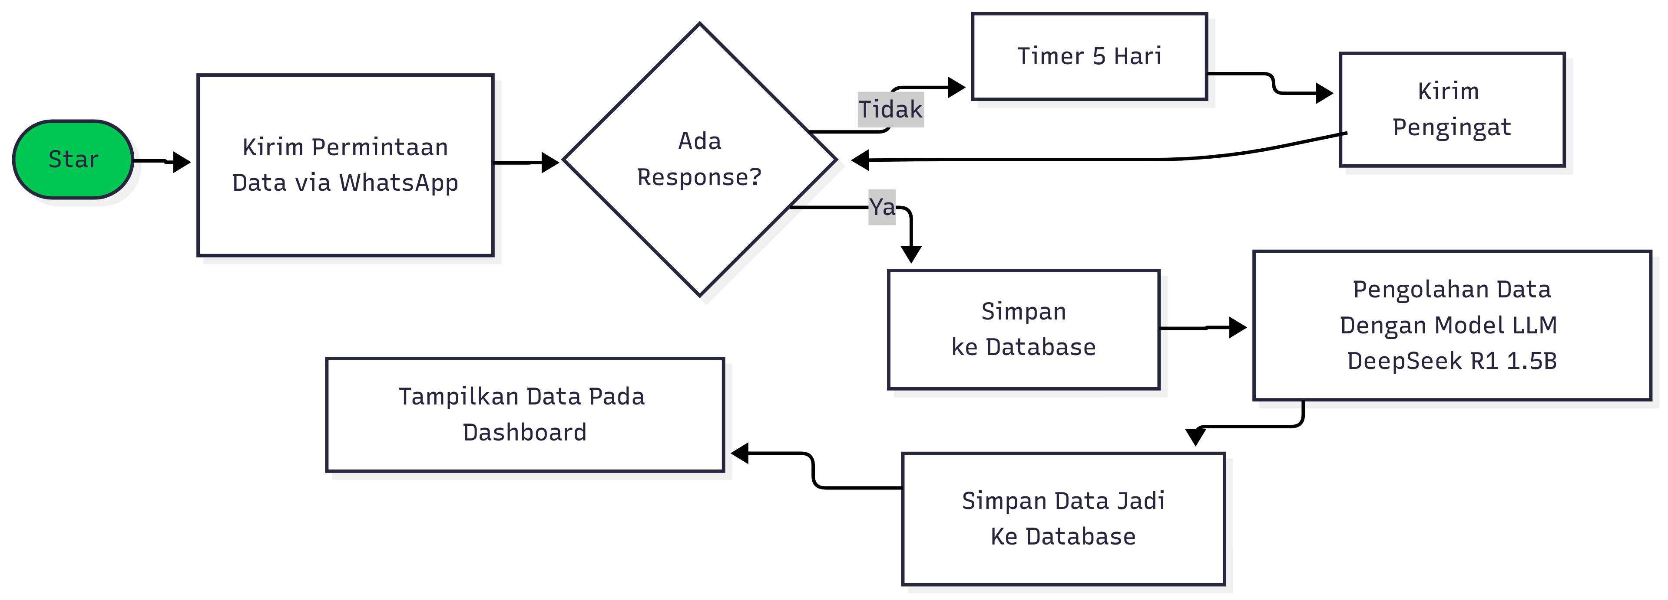
KONSEP FASE 2

Slide 6
Analisis Model DeepSeek-R1
FITUR | OFFLINE | ONLINE
BIAYA AWAL | Tinggi | Rendah
KELEBIHAN | Memiliki perangkat multifungsi Dukungan bahasa lokal Sistem yang dinamis | Langganan fleksibel
RESIKO | Kerusakan perangkat | Kebocoran data Ketergantungan terhadap vendor

Slide 7
KEBUTUHAN PENGEMBANGAN
No | PC | LAPTOP
1 | AMD Ryzen 7 (Setara) | AMD Ryzen 7 (Setara)
2 | Ram 16 GB DDR4 (Minimal) | Ram 16 GB (Minimal)
3 | - | Socket Thunderbold 3/Thunderbolt 4
4 | GPU Nvidia RTX 3060 12 GB (Pelatihan AI) | GPU Nvidia RTX 3060 12 GB (Pelatihan AI)
6 | Noctua NH-D15 CPU Cooler | Cooling Pad Tambahan
7 | 2 Monitor (Optional) | 1 Monitor Tambahan (Optional)
8 | SSD 1 TB | SSD 1 TB

Slide 8
TUJUAN UTAMA
MANFAAT OPERASIONAL
✅ Validasi kelayakan jangka panjang
✅ Optimalisasi sumber daya fase awal
⏩ Pengolahan data 70% lebih cepat
📲 Integrasi WhatsApp (Kemudahan Koresponden)
🔄 Sistem notifikasi otomatis
📈 Peningkatan Akurasi

